Slide 1
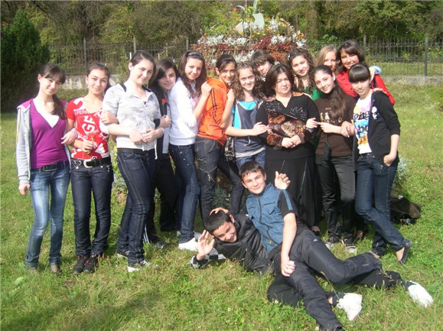
Детство моё, постой!
Торжественное вручение аттестатов 2009-2010 г

Slide 2
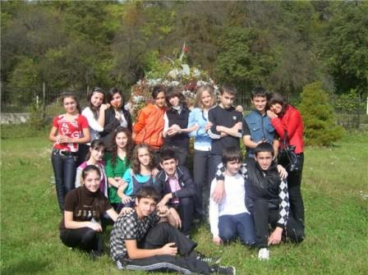
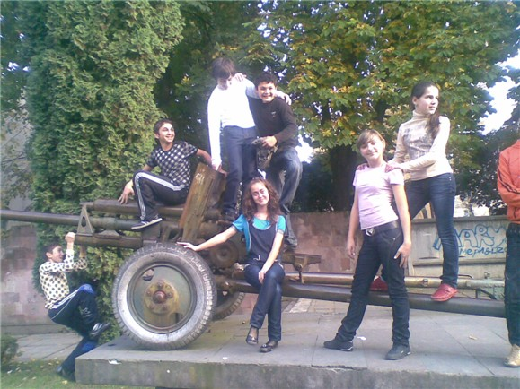
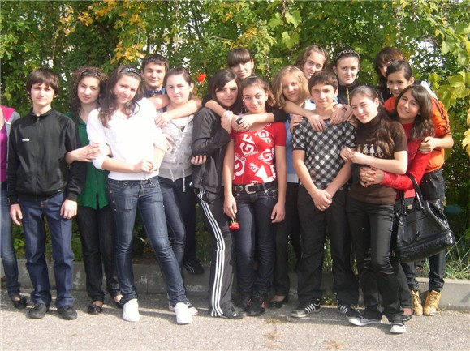
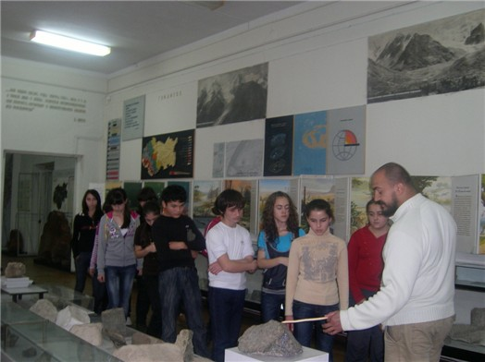
Так мы отдыхаем

Slide 3
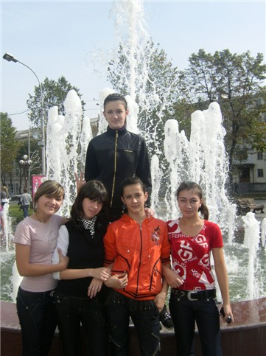
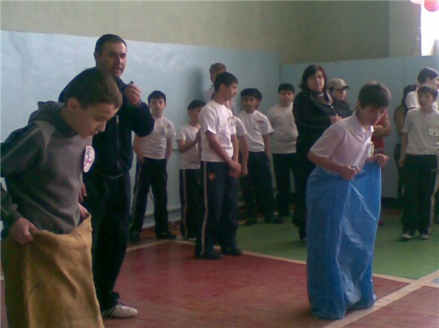
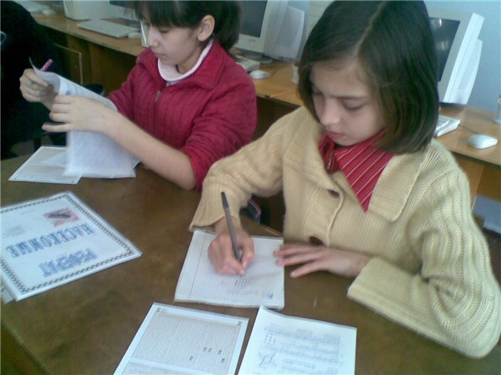
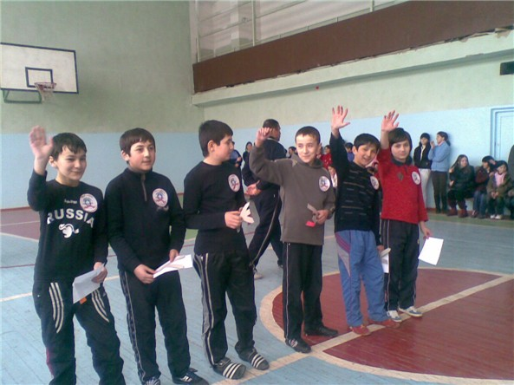
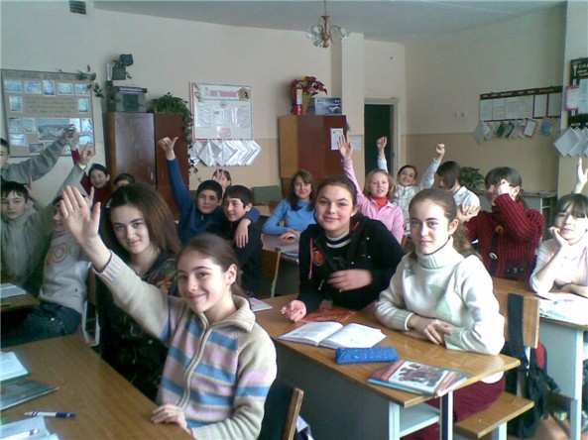
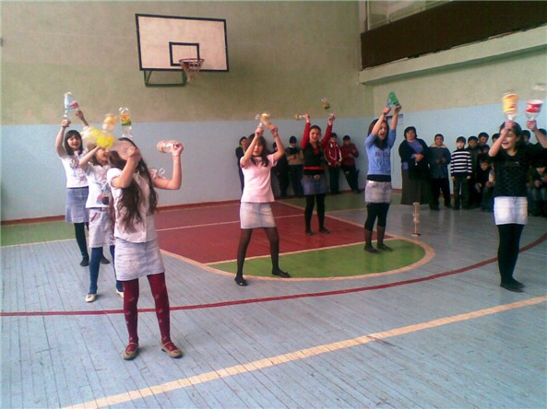
Так мы отдыхаем

Slide 4
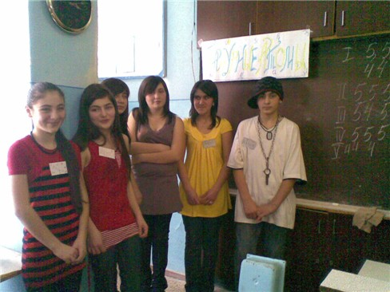
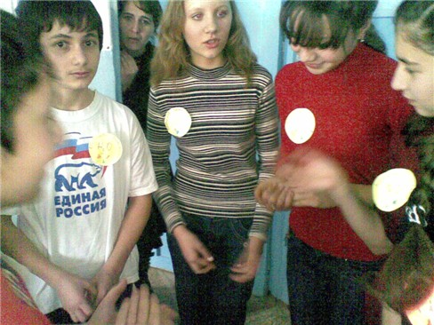
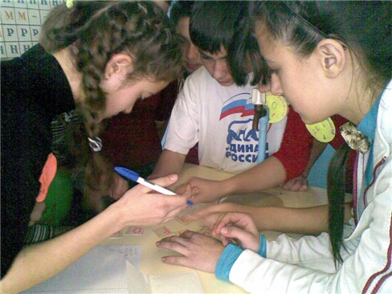
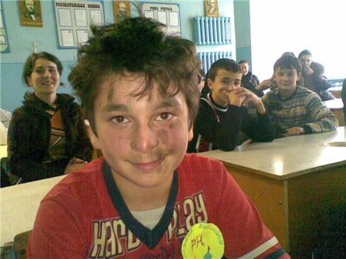
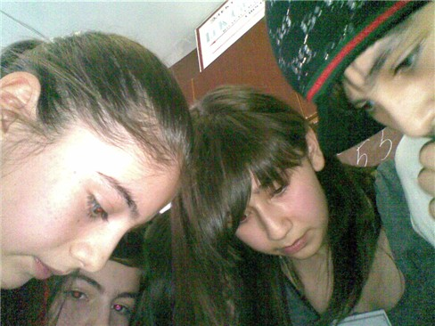
Так мы отдыхаем

Slide 5
Нашим выпускникам
- Вы самые красивые. - Вы самые добрые. - Вы самые талантливые. - Вы самые чуткие. - И самые воспитанные.

Slide 6
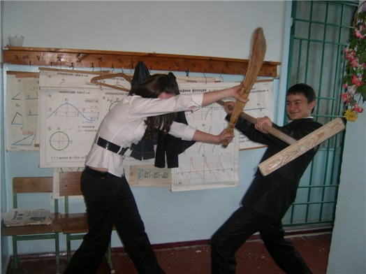
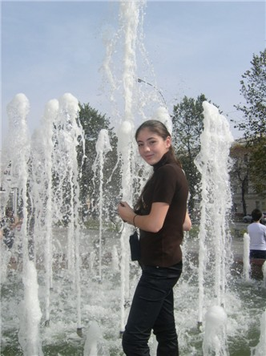
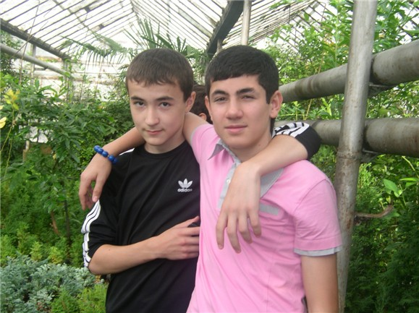
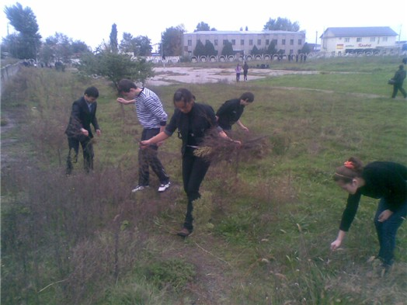
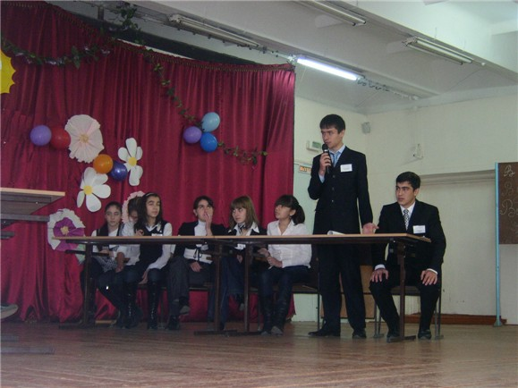
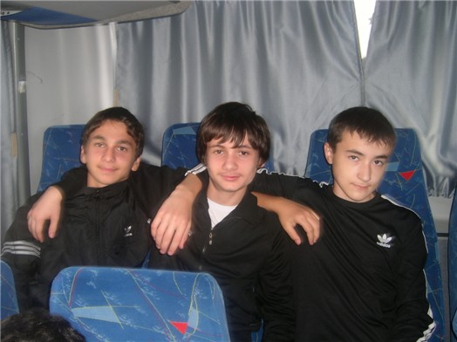
Нашим выпускникам
Торопит время нас с собой, Оценки ставя в дневнике. И как ни молоды душой, Мы все же "деды" в школе те! Но новых роз ценить цветенье, Хоть не для нас их пышный цвет, И видеть в школе наслажденье, Друзья, не старость это, нет! Это всего лишь 9 классов Прошли так быстро и легко И возвратить бы те мгновенья, Хоть это все от нас ушло:

Slide 7
Наши отличники
www.themegallery.com

Slide 8
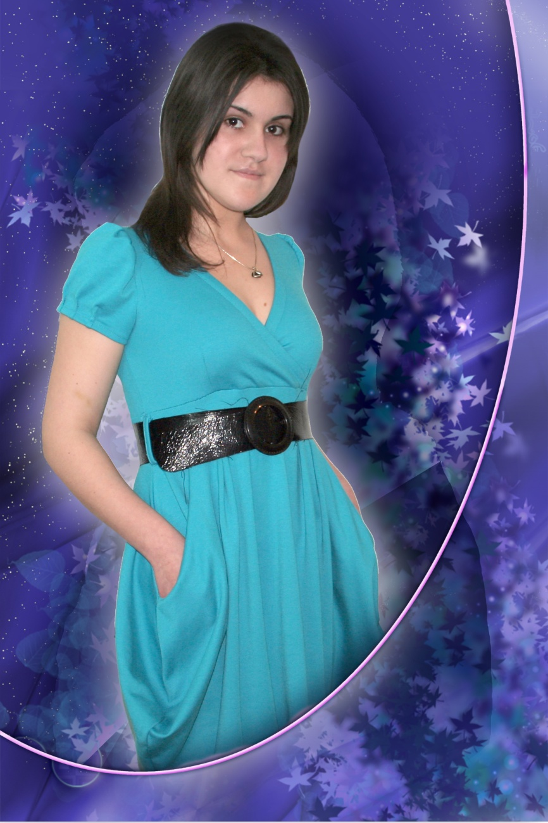
Нашим выпускникам
Апекова Фатима
Посмотрите, как прекрасна, Как умна и весела Заявляем громогласно: В образец годна она! О Фатиме речь ведем Дифирамбы ей поем.
Победитель олимпиад по: математике, химии, каб.языку, физике

Slide 9
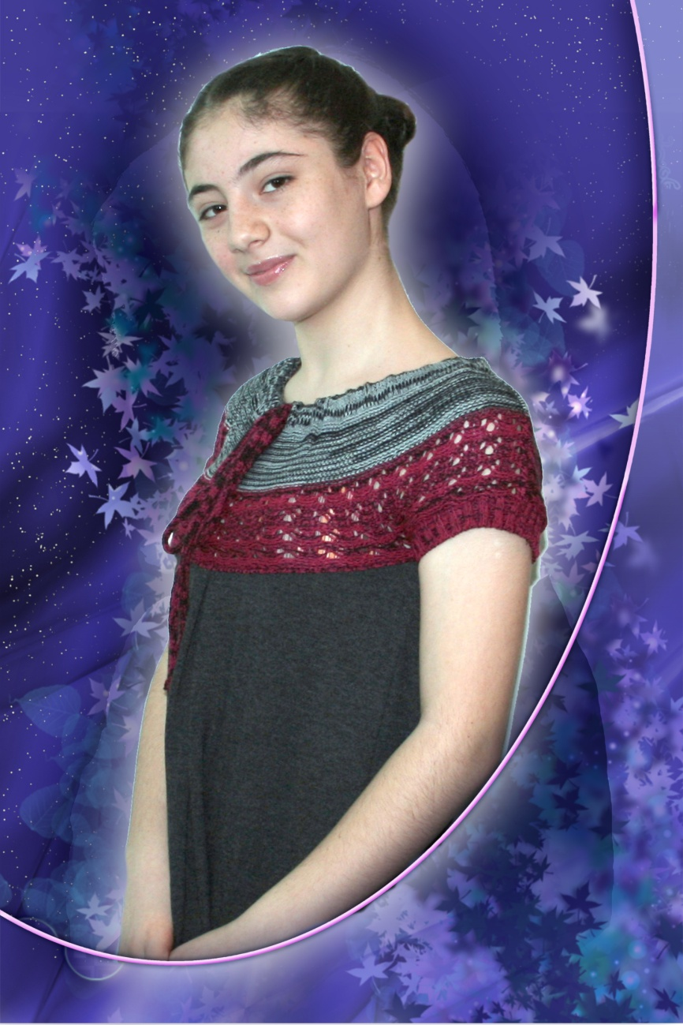
Нашим выпускникам
Карагулова Карина
Посмотрите, как она приятна, Умна, красива, деликатна. И поступь плавная у ней, Пленяет взор любых очей. Шагай по жизни без всяких напастей Любимица выпуска – Каринка девятиклассница
Победитель олимпиады по физике

Slide 10
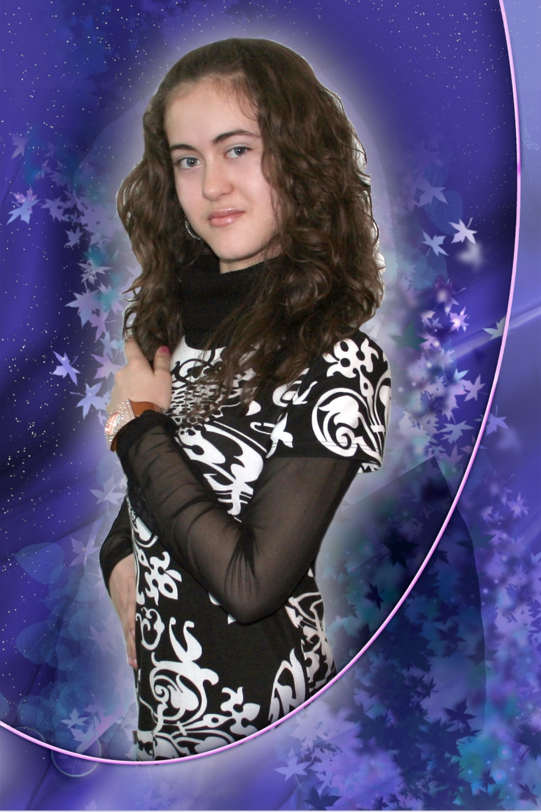
Нашим выпускникам
Кертиева Милана
А Кертиева Милана Так мила и так скромна! Аттестат сейчас получит Улыбнется нам она.
Победитель олимпиад по: английскому языку

Slide 11
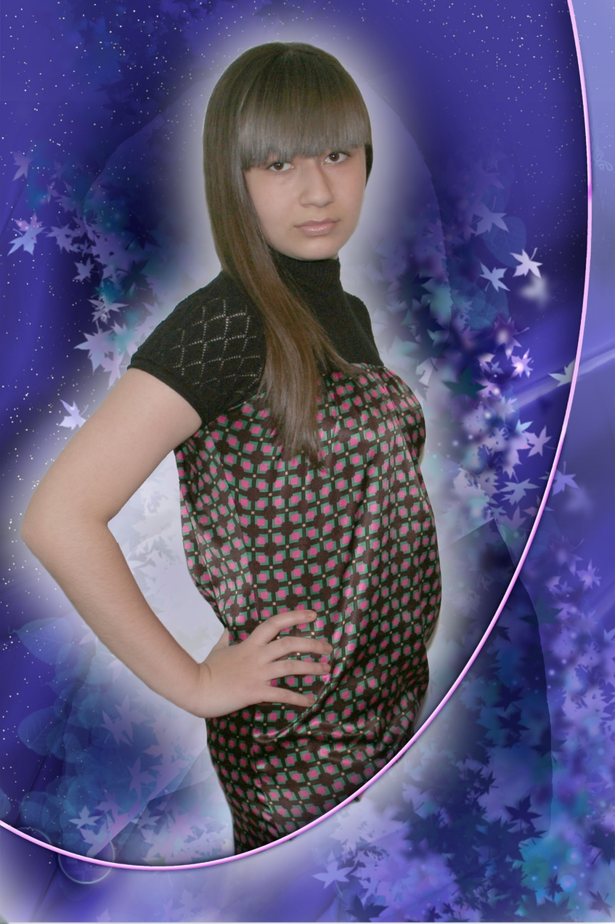
Нашим выпускникам
Курманова Рузанна
Наша Рузанна - гордость класса Умна и образованна она А сегодня так прекрасна Будто нарисована она.
Победитель олимпиад по: математике, информатике, биологии

Slide 12
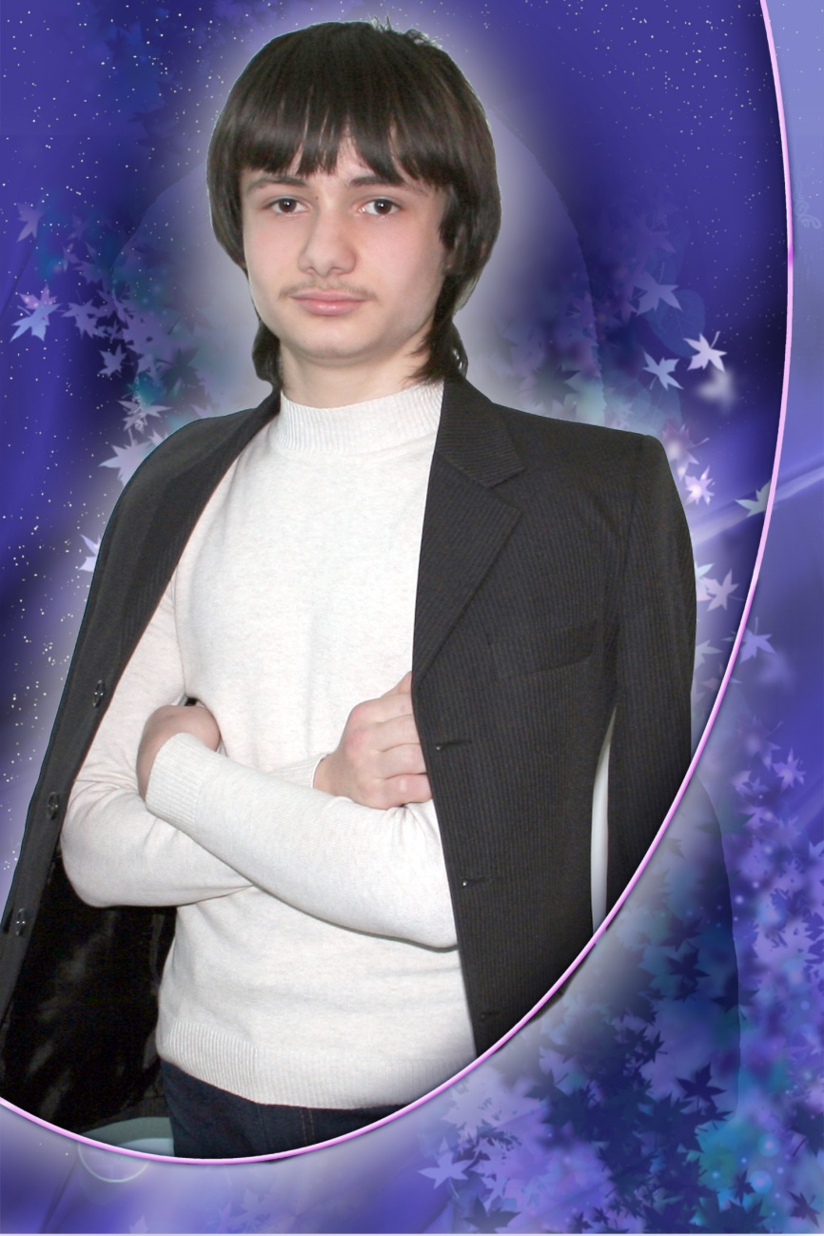
Нашим выпускникам
Тличежев Борис
Он любит вникать в науку И с радостью делится с нами Нет в его жизни времени на скуку Увлекают его биолого-химические дали.
Победитель олимпиад по: химии, биологии, русскому языку, математики (Кенгуру)

Slide 13
Наши хорошисты
www.themegallery.com

Slide 14
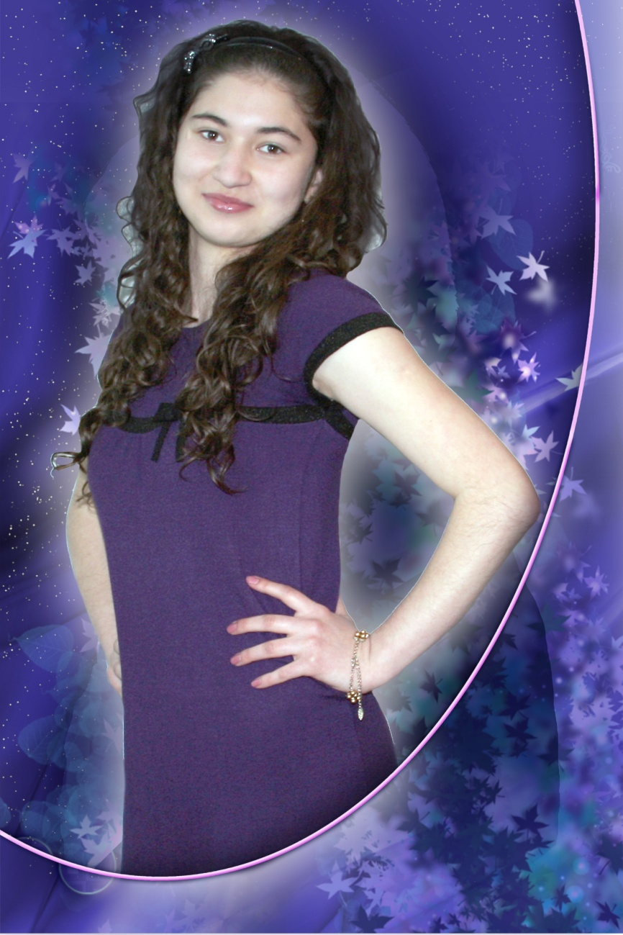
Нашим выпускникам
Анимокова Амина
Для Амины нет преград Она жемчужина вселенной И ей к лицу любой наряд - Экстравагантна, вкус отменный.

Slide 15
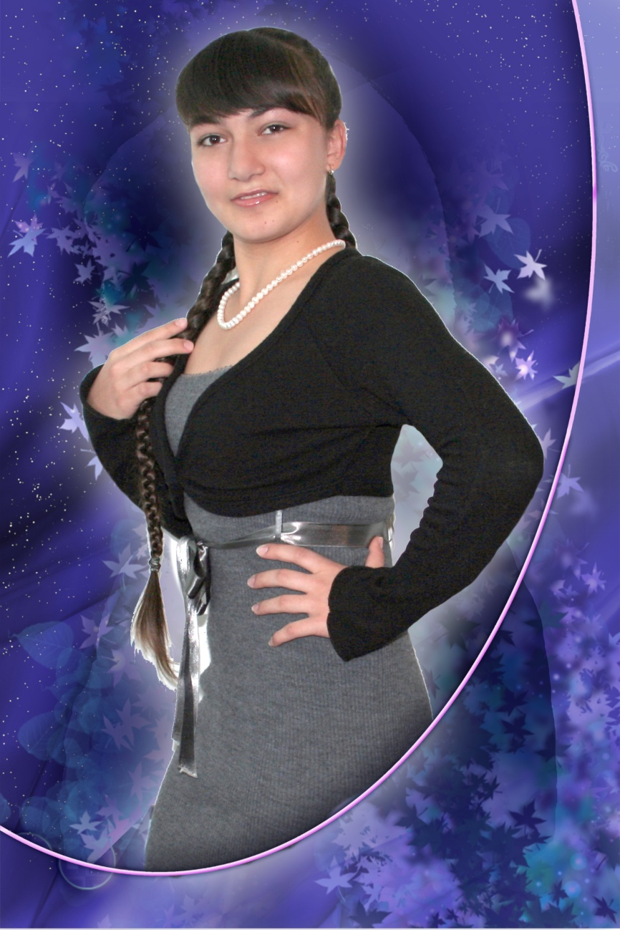
Нашим выпускникам
Бажева Ася
Ася - яркая натура, Ум и внешняя фактура. С Асей смело в разведку мы уйдем, И будьте уверены - мы с ней не пропадем.

Slide 16
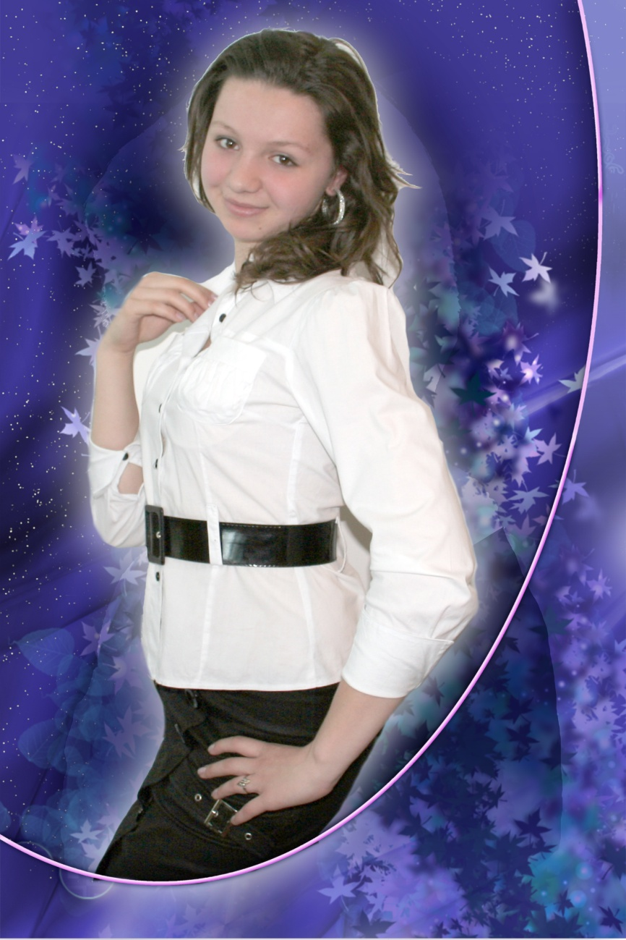
Нашим выпускникам
Савкуева Алина
Она и привлекательна, Скромна и обаятельна. Прекрасная, как лилия. Кто же это? Алина!

Slide 17
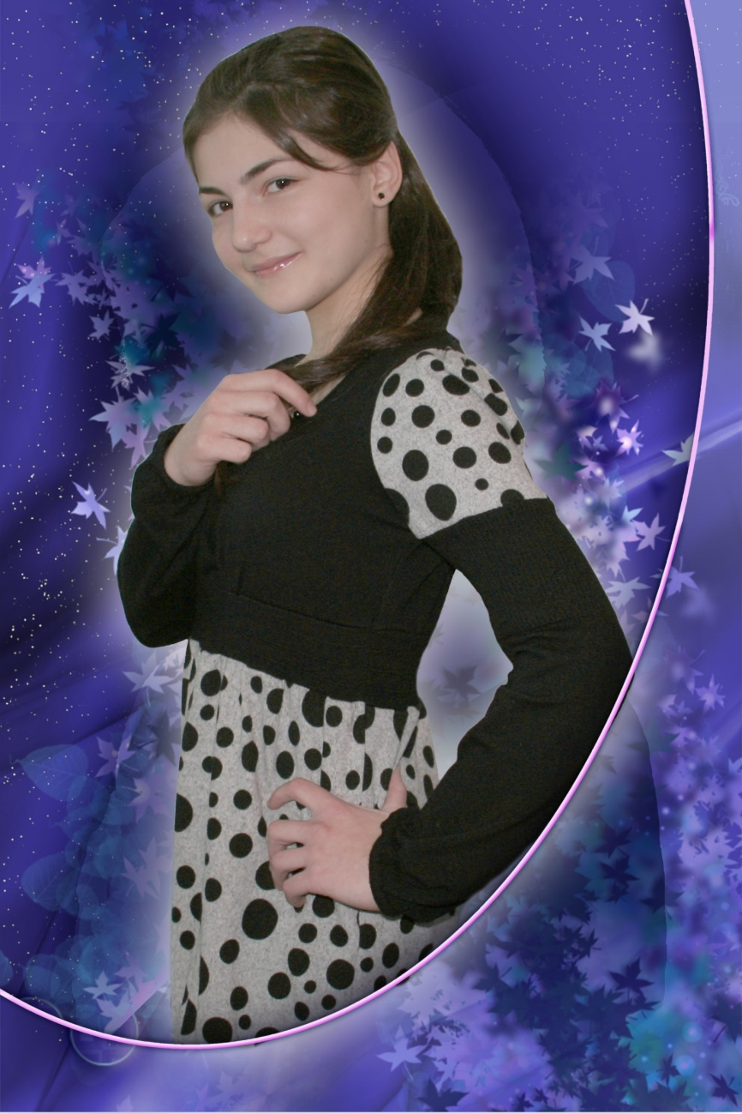
Нашим выпускникам
Бетуганова Радима
Радима у нас красавица, И добротою своею славится, Всегда и во всём помогает, Из трудностей всех выручает.

Slide 18
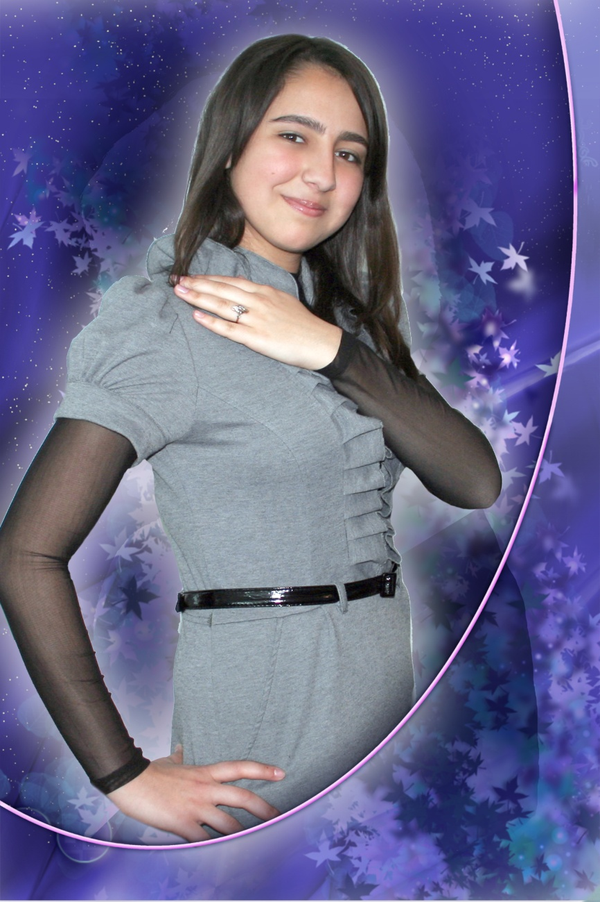
Нашим выпускникам
Торосян Лаура
Лаура очень деликатна, Весела и элегантна, И красива, и щедра, И всегда ко всем добра.

Slide 19
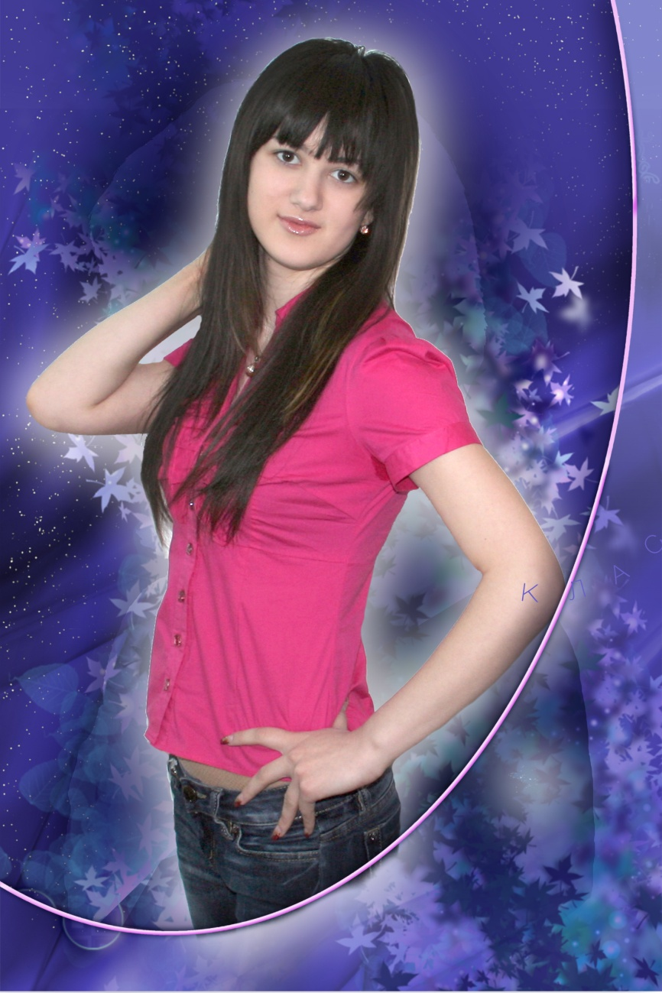
Нашим выпускникам
Агирова Оксана
Как без Оксаниной улыбки Эта школа будет жить? Пусть тебе улыбка эта Будет счастье приносить.

Slide 20
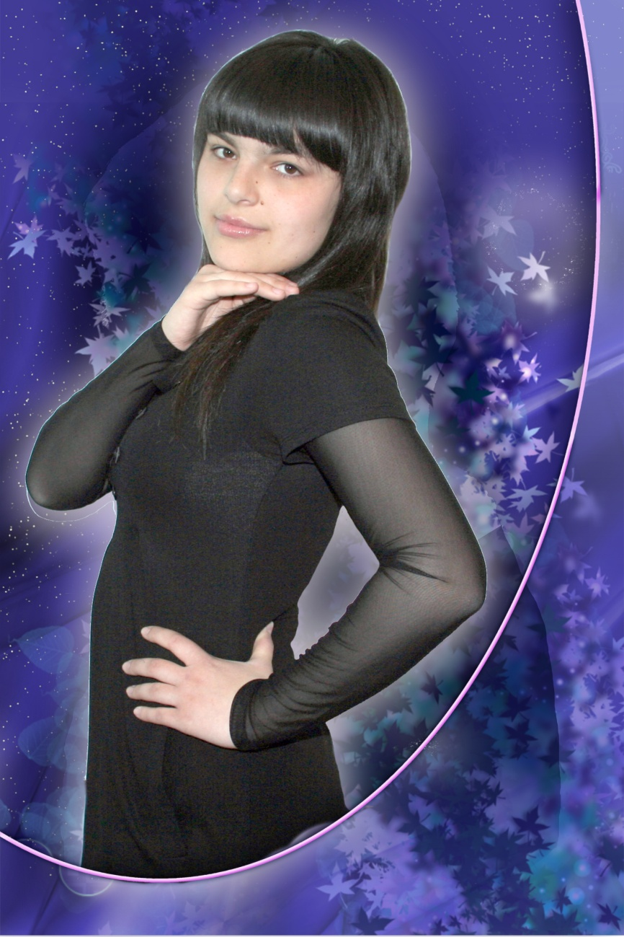
Нашим выпускникам
Желихажева Мадина
Нет! Наша девушка не плачет Не пишет и не ждет вестей! Мы сегодня дружно тебе скажем: Получай-ка, Мадина, аттестат скорей!

Slide 21
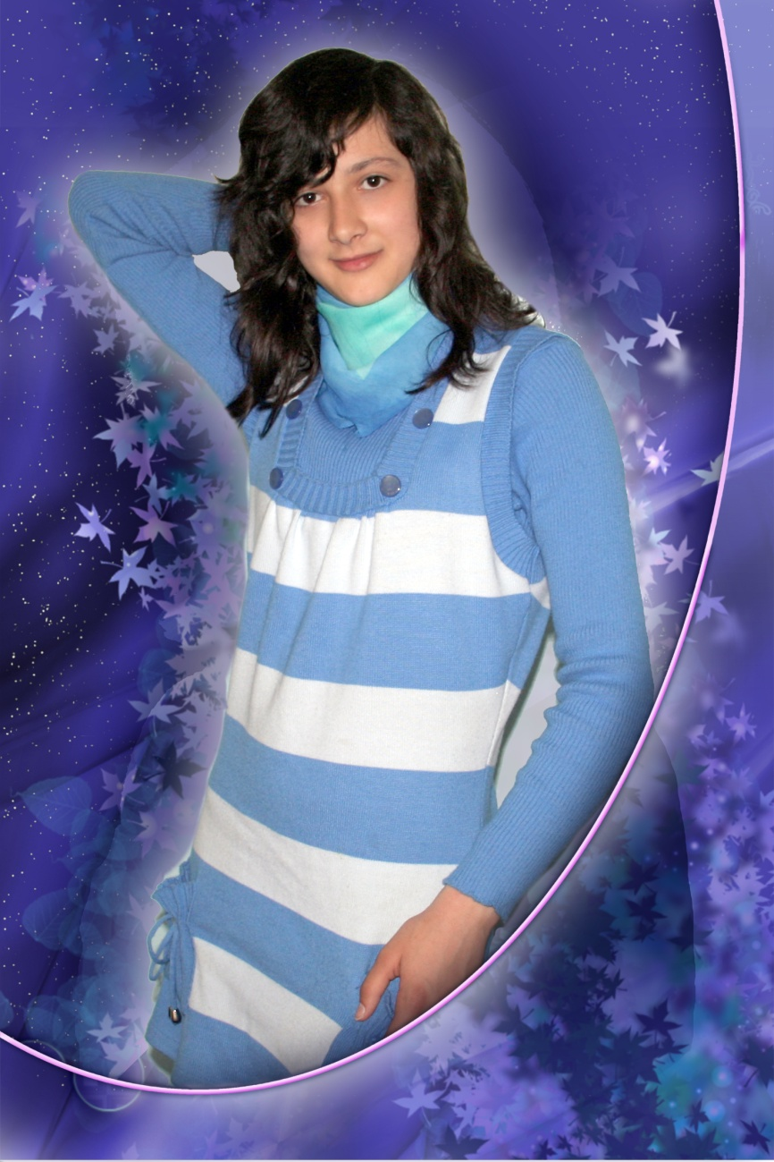
Нашим выпускникам
Бадалова Регина
Тиха, скромна и молчалива Как лань лесная ты красива. У Регины скромен взгляд Прими же, Регина, аттестат.

Slide 22
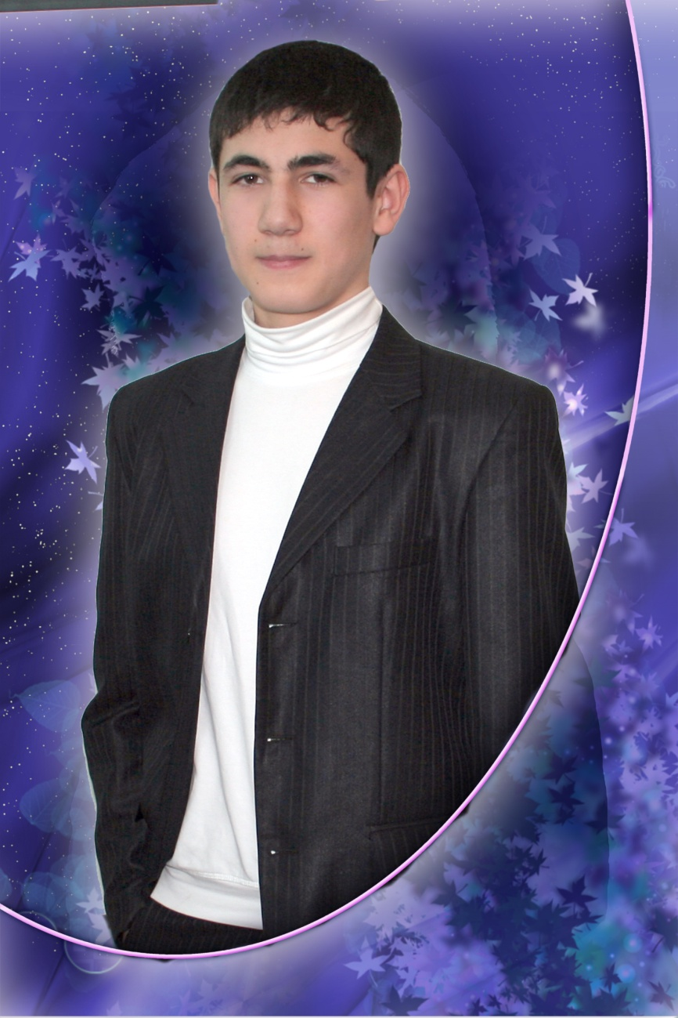
Нашим выпускникам
Зашакуев Астемир
Астемир наш - славный парень, Доброты - хоть отбавляй. Не теряйся в жизни этой - С этим дружеским советом Аттестат свой получай!

Slide 23
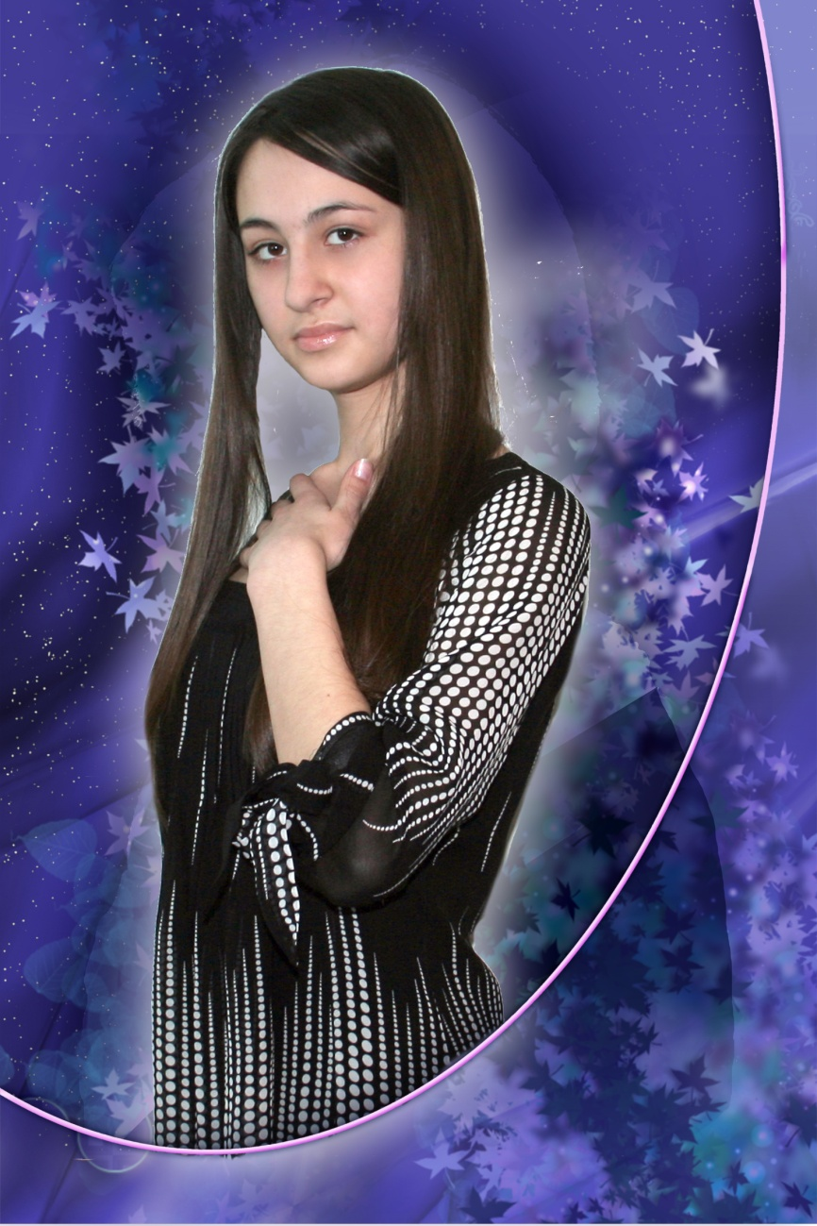
Нашим выпускникам
Маирова Фатима
Черноока и таинственна, Словно древний манускрипт В дымке глаз сияет истина И душа покой таит

Slide 24
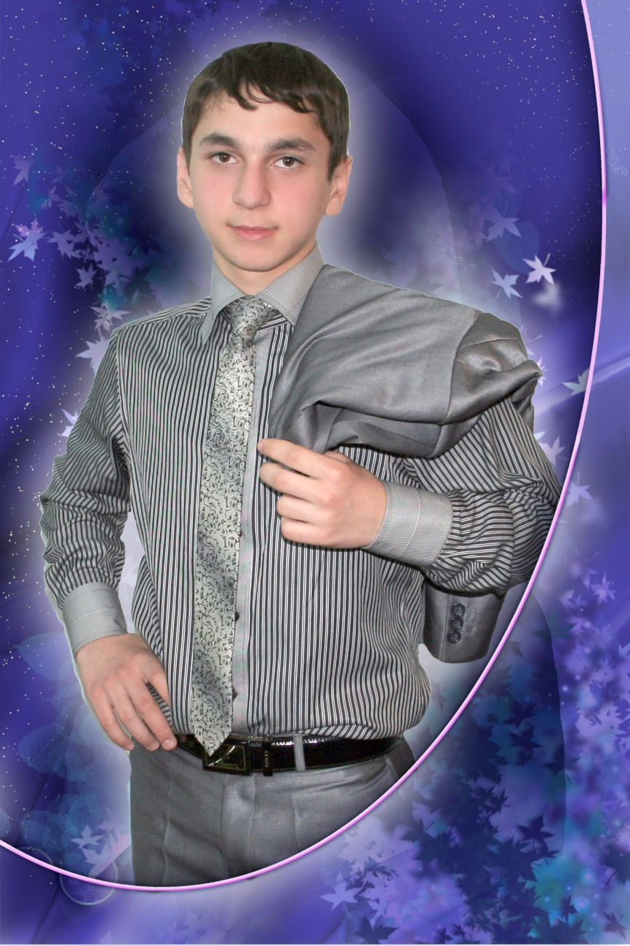
Нашим выпускникам
Кипкеев Инал
Сейчас прозвучит прекрасная весть Кипкев Инал сегодня здесь. Аттестат он получает Прекрасной улыбкой всех озаряет.

Slide 25
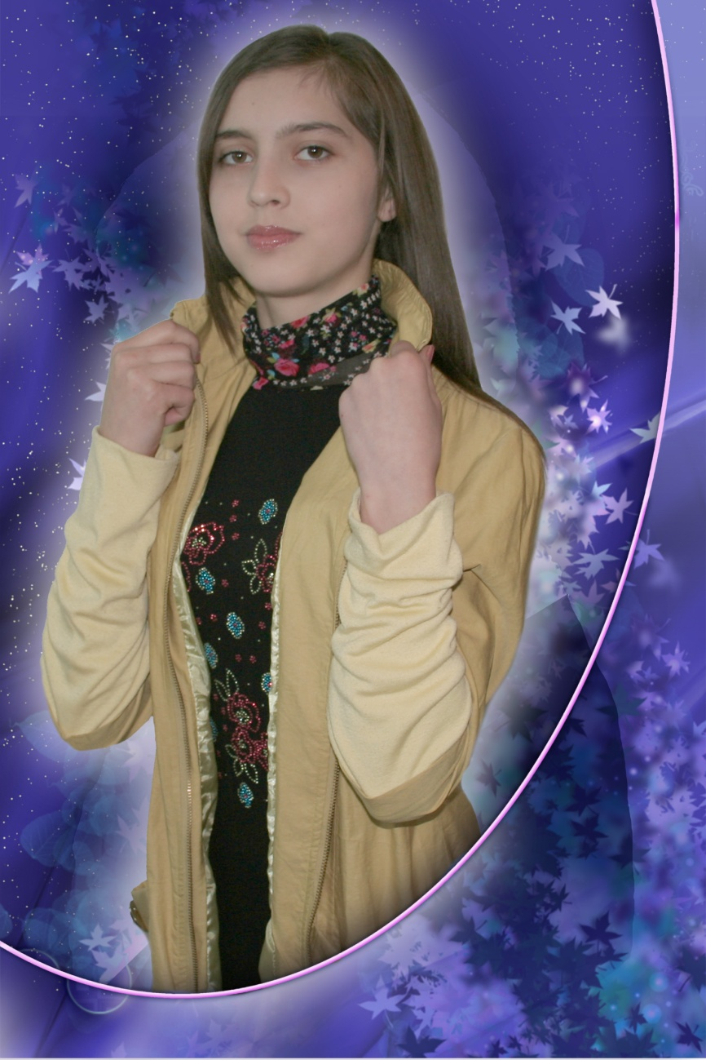
Нашим выпускникам
Масаева Жаннета
Ты прекрасна, словно в полуночной тишине. Без колебаний готовы жизнь доверить мы тебе. Ты не изменишь, не предашь, И другу в горе руку дашь.

Slide 26
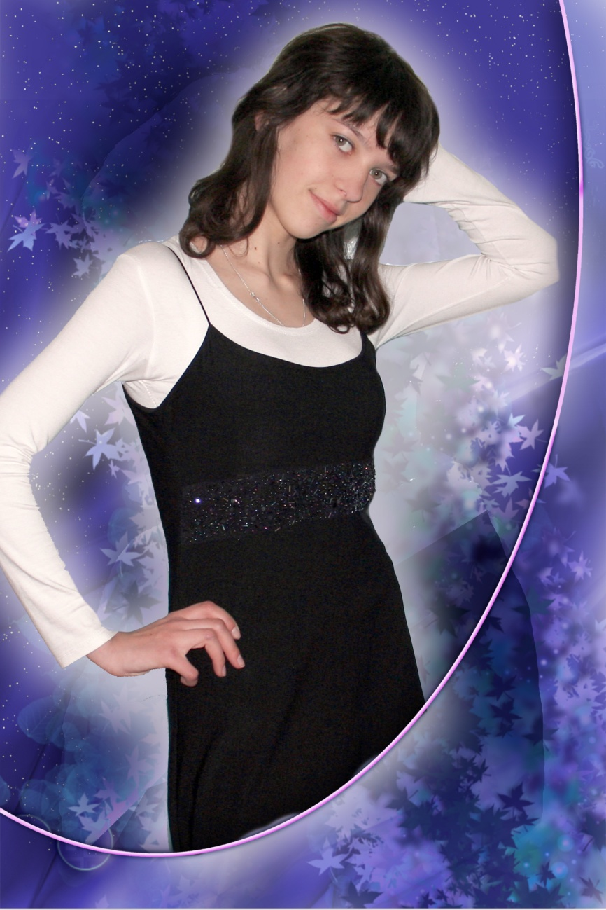
Нашим выпускникам
Михеева Галина
Все знают, что Галя рисует прилично, Она оформляет газеты отлично, Талант этот в жизни всегда пригодится, На месте любом, где придется трудиться.

Slide 27
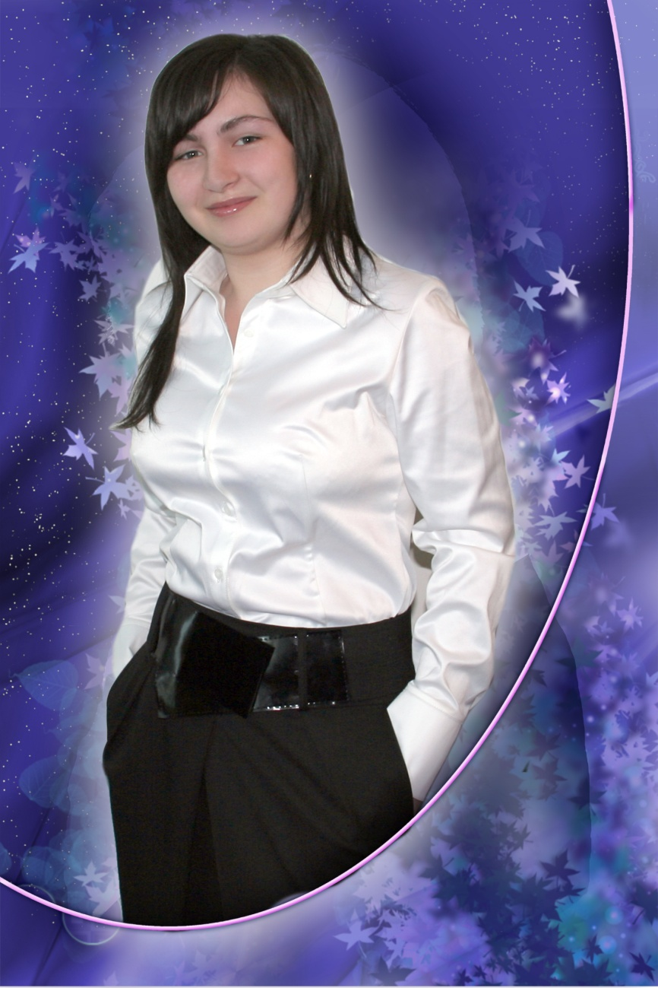
Нашим выпускникам
Османова Диана
Диана очень деловая, Дружелюбная, прямая, Никогда не помнит зла, И умна, и весела.

Slide 28
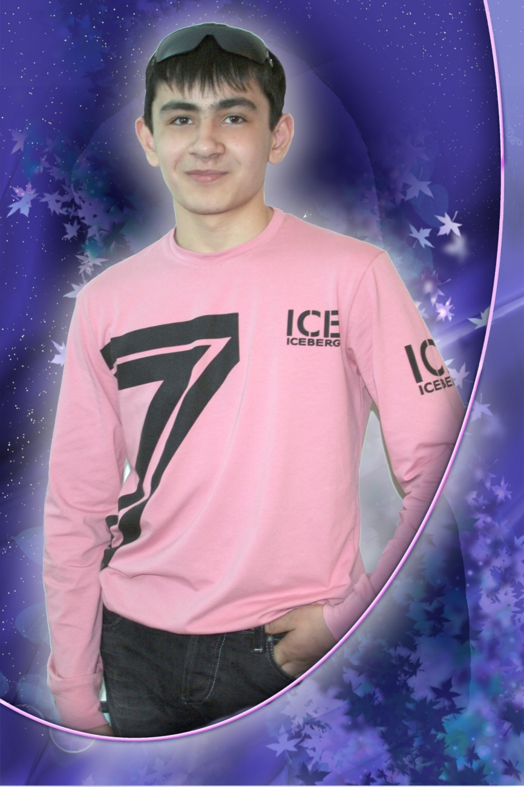
Нашим выпускникам
Пшихопов Казбек
Все знают, Казик – человек чудесный, Он вежливый, порядочный и честный, Но сидя на камчатке был он скромен, Не показав всего, на что способен.

Slide 29
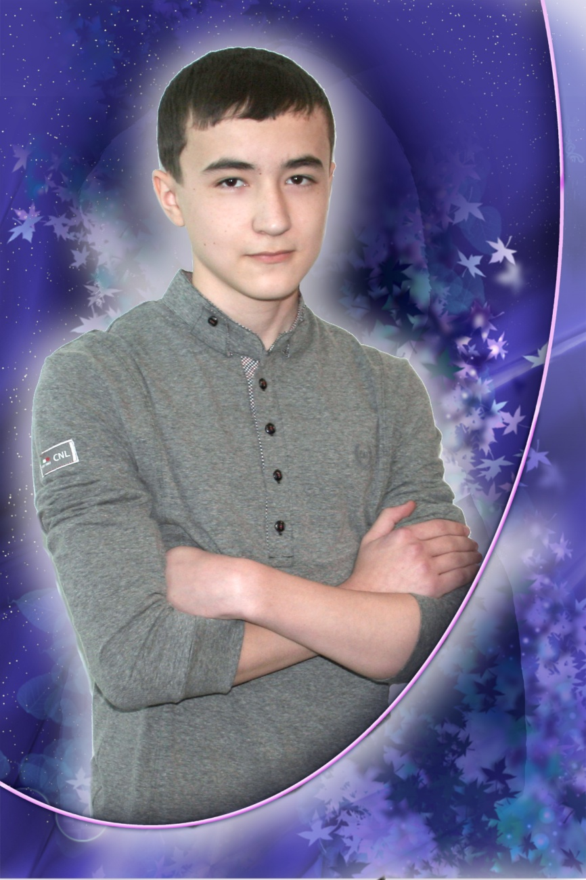
Нашим выпускникам
Тхостов Аслан
Аслан в делах всегда серьезный, Самостоятельный и взрослый, Он любит отдыхать активно, А в целом умный и спортивный.

Slide 30
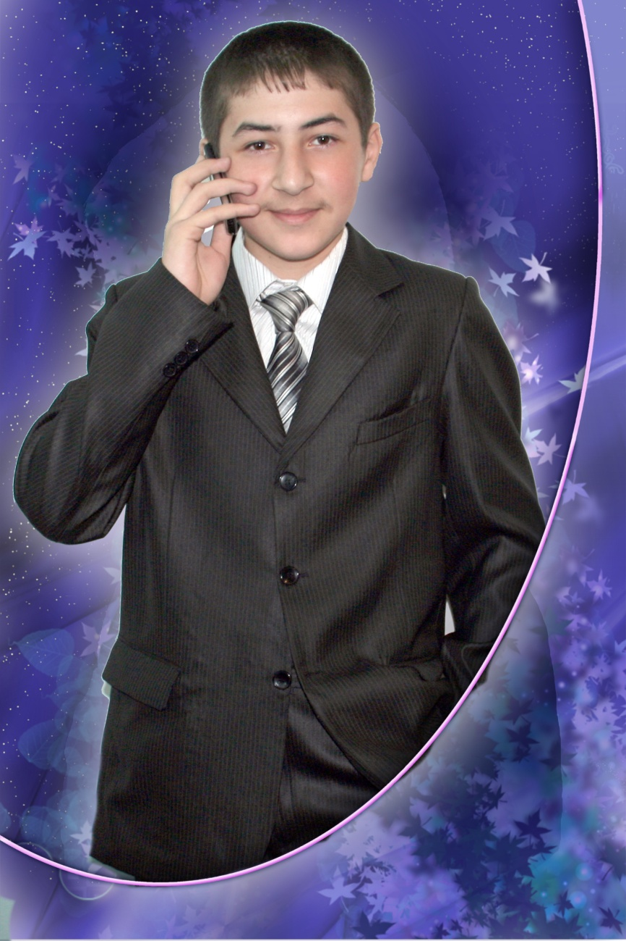
Нашим выпускникам
Урусов Астемир
Астемир наш по-мужски немногословный, Но уважаем всеми, безусловно, Хотя уста нечасто открываются, Глаза его всем людям улыбаются.

Slide 31
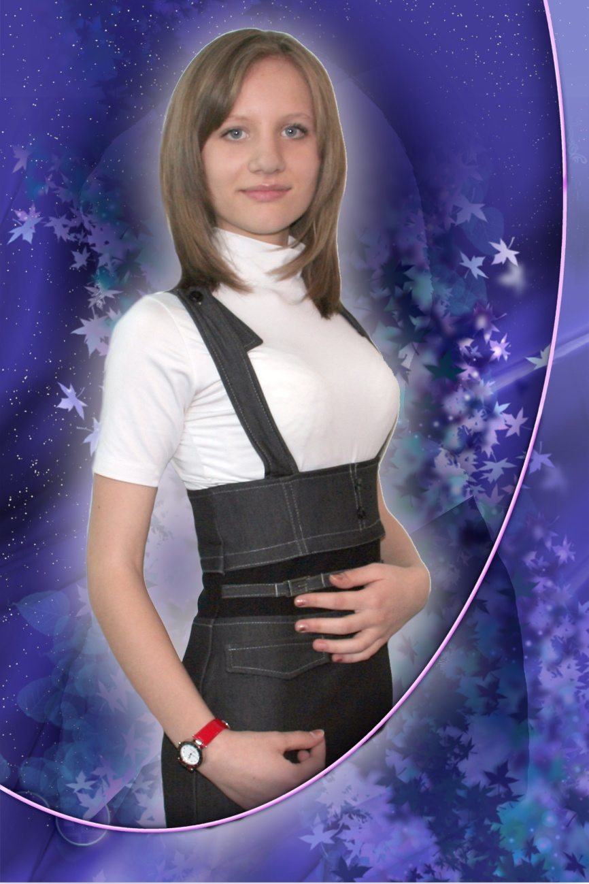
Нашим выпускникам
Шереметьева Анастасия
Ты красотой своей Нас всех приворожила В твоих глазах - морская синева, Бездонность неба, спелость желтой нивы И сочная зеленая трава.

Slide 32
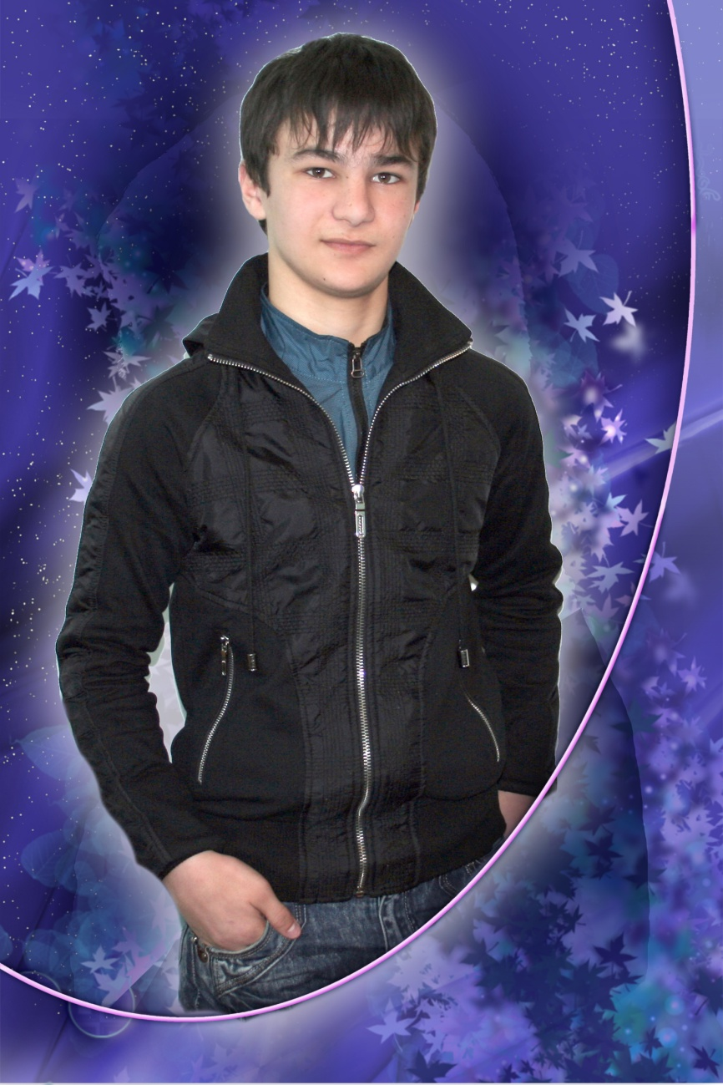
Нашим выпускникам
Шинахов Амин
Не постоянный ты, Амин, Но в целом парень ты хороший Рассеянный и очень добрый Простой, общительный, не гордый

Slide 33
До новых встреч
www.themegallery.com

